Slide 1


MÁSTER EN IA, BIG DATA Y CLOUD
8ª EDICIÓN - 2026/2027
Bloque Fundamentos: Git Actions, Docker y SQL
GitHub Actions
Ignacio Reyes Vázquez, Javier Plaza Rosique

Slide 2


Ignacio Reyes Vázquez
Cloud Data Architect
BBVA Technology
Máster en Project Management (UNIR) 2024-2025
Máster en Data Analytics para la Empresa (EDEM) 2023-2024
Administración y Dirección de Empresas, especializado en Business Intelligence (UPV) 2019-2023
Data Scientist (Beca de Colaboración UPV) 2022-2023
Cloud Data Scientist/Data Engineer (NTT DATA) 2023-2024
Cloud Data Architect (BBVA TECHNOLOGY) 2024-Act.
Linkedin: www.linkedin.com/in/ignacio-reyes-vazquez
Máster en IA, Big Data y Cloud
02

Slide 3

Javier Plaza Rosique
Data Engineer
Cecotec Innovaciones S.L.
Data Engineer en Cecotec
Master en Big Data & Cloud en EDEM
Grado en Economía UMU
Linkedin: www.linkedin.com/in/javiplaza
Máster en IA, Big Data y Cloud
03

Slide 4
HOJA DE RUTA
MÁSTER EN IA, BIG DATA Y CLOUD
Roadmap · Fundamentos
Bloque Fundamentos del máster · del 28 sept al 12 nov
Parte 1 · Instalación, control de versiones y Python (28 sept – 21 oct)
FUNDAMENTOS
FUNDAMENTOS
FUNDAMENTOS
28–30 sept
1–8 oct
13–21 oct
Introducción, Instalación de Software, Linux y Git
Git, Programación básica con Python y Docker
Git Actions, Docker y SQL
Fase 01
Fase 02
Fase 03
Parte 2 · Data Science, APIs e IA generativa (26 oct – 12 nov)
FUNDAMENTOS
FUNDAMENTOS
FUNDAMENTOS
26 oct–2 nov
4–5 nov
9–12 nov
Docker y Librerías Data Science Python
API MGMT
Vibe Coding y E2E | Prueba
Fase 04
Fase 05
Fase 06
→
Hilo conductor del alumno: instalación → Git → Python → Docker → SQL → Data Science → APIs → Vibe Coding

Slide 5
Objetivos de la sesión
01
Conocer que son las Git/Github Actions
02
Diferenciar los distintos componentes de las Github Actions
03
Crear los primeros workflows
04
Advertencias y Recomendaciones
05
Diseñar e implementar un pipeline de CI/CD básico para vuestro proyecto
Máster en IA, Big Data y Cloud
07

Slide 6

SECCIÓN 00
¿Qué es GitHub Actions?
MÁSTER EN IA, BIG DATA Y CLOUD

Slide 7
SECCIÓN 00 · ¿QUÉ ES GITHUB ACTIONS?
Github Actions
GitHub Actions es una plataforma de integración continua y entrega continua (CI/CD), la cual, permite la automatización de tu compilación, prueba, y despliegue.
CI = Integración Continua: Cada vez que cambias algo en tu código, se revisa automáticamente.
CD = Despliegue Continuo: Si todo está bien, el programa se publica o se entrega automáticamente.
Máster en IA, Big Data y Cloud
09

Slide 8
SECCIÓN 01
¿Qué pasa desde un cambio de código hasta llegar a producción?
MÁSTER EN IA, BIG DATA Y CLOUD

Slide 9
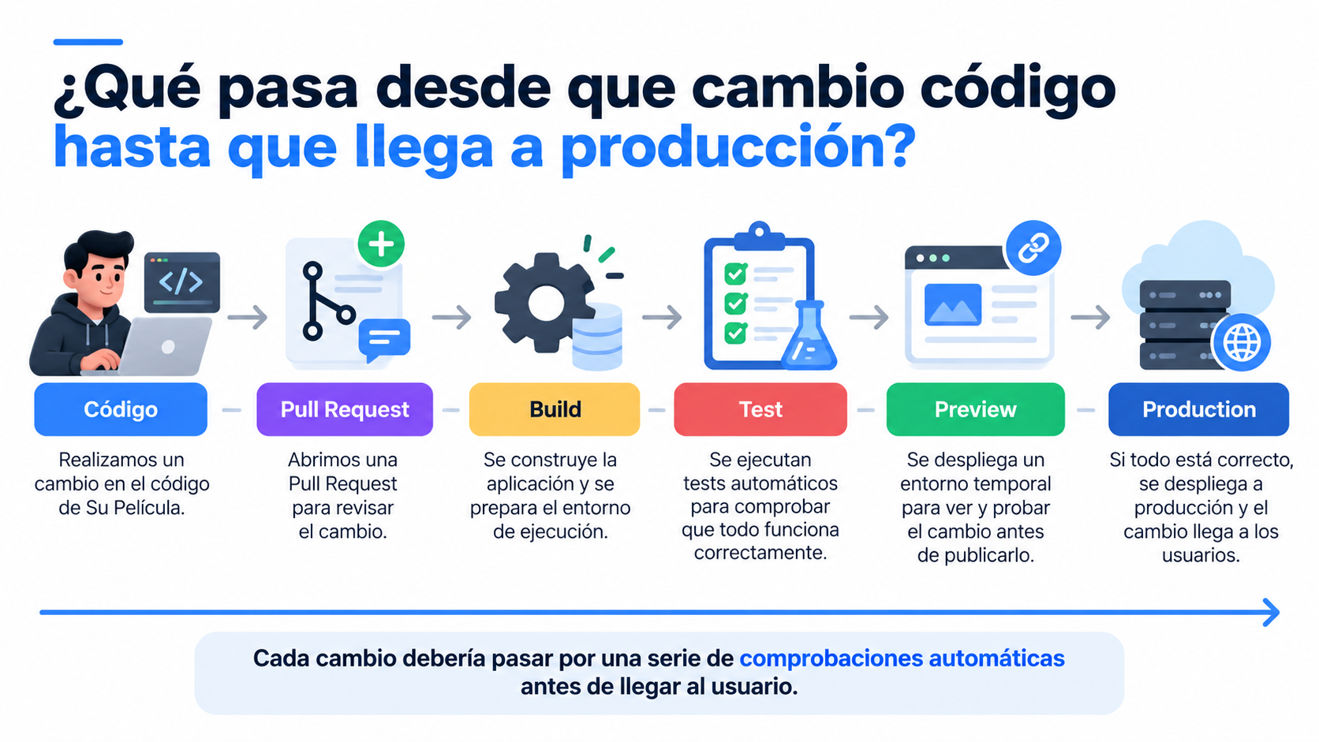
SECCIÓN 01 · ¿QUÉ PASA DESDE UN CAMBIO DE CÓDIGO HASTA LLEGAR A PRODUCCIÓN?
Máster en IA, Big Data y Cloud
09

Slide 10

SECCIÓN 01 · ¿QUÉ PASA DESDE UN CAMBIO DE CÓDIGO HASTA LLEGAR A PRODUCCIÓN?
Diseña tu propio pipeline
Imaginad que vuestra aplicación tiene miles de usuarios:
¿Que debería ocurrir cuando alguien modifica el Código?
¿Que deberíamos comprobar antes de aceptar el cambio?
¿Cómo sabemos que la app sigue funcionando?
¿Queremos probar el cambio antes de publicarlo?
¿Cuando debería de llegar a producción?
Máster en IA, Big Data y Cloud
10

Slide 11
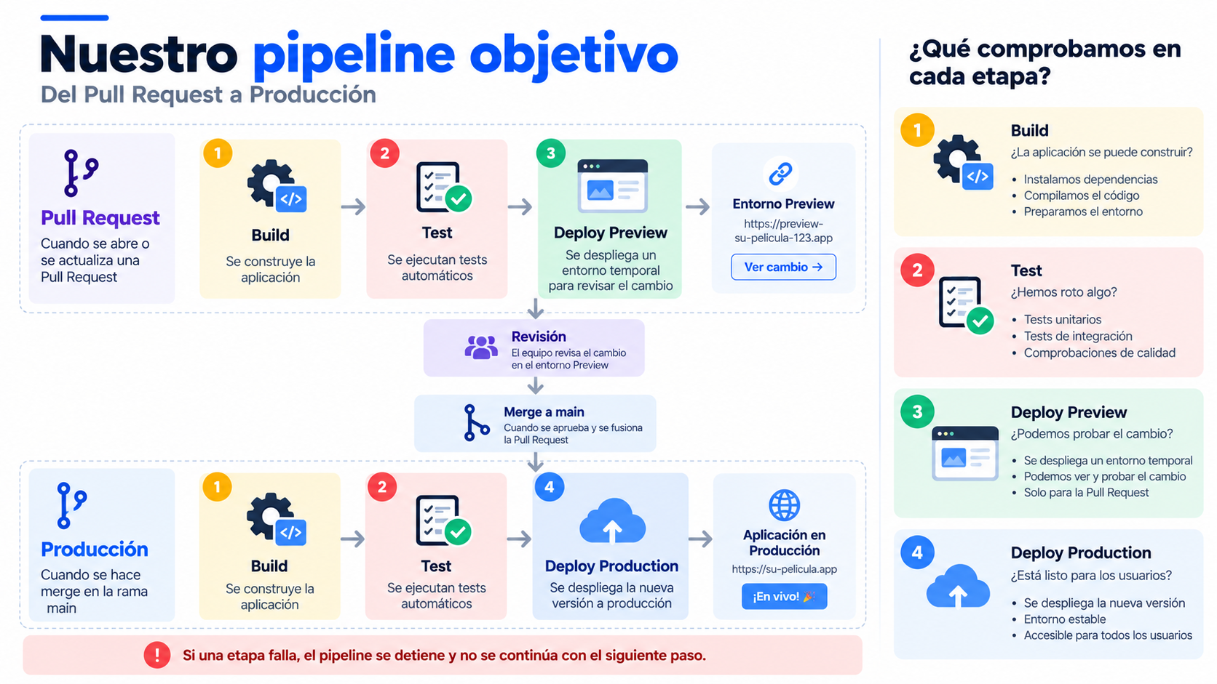
SECCIÓN 01 · ¿QUÉ PASA DESDE UN CAMBIO DE CÓDIGO HASTA LLEGAR A PRODUCCIÓN?
Una posible solución (hay miles…)
Máster en IA, Big Data y Cloud
11

Slide 12
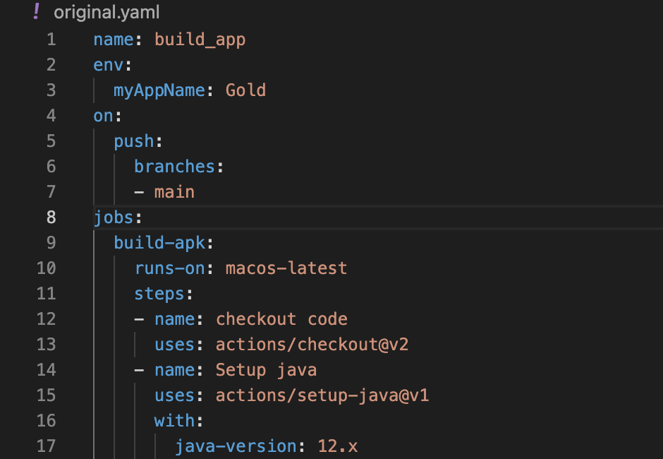
SECCIÓN 01 · ¿QUÉ PASA DESDE UN CAMBIO DE CÓDIGO HASTA LLEGAR A PRODUCCIÓN?
De la idea a Github Actions
Nuestro Pipeline en Github Actions:
PR → Event/Trigger
Build → Job
Test → Job
Preview → Job
Production → Job
Maquina donde ”runnea” → Runner
Tareas de cada fase → Steps
Un workflow no es mas que nuestro diagrama convertido en YAML
Máster en IA, Big Data y Cloud
12

Slide 13
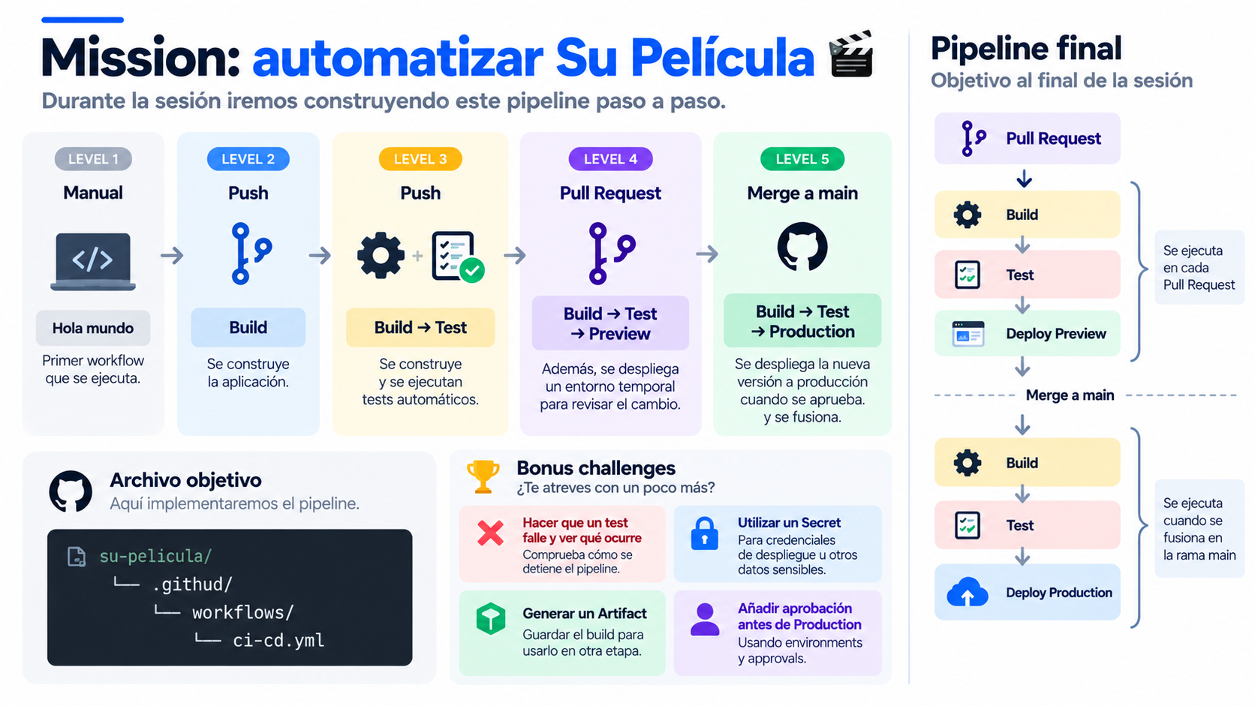
SECCIÓN 01 · ¿QUÉ PASA DESDE UN CAMBIO DE CÓDIGO HASTA LLEGAR A PRODUCCIÓN?
Mission: Automatizar vuestra película
Máster en IA, Big Data y Cloud
13

Slide 14
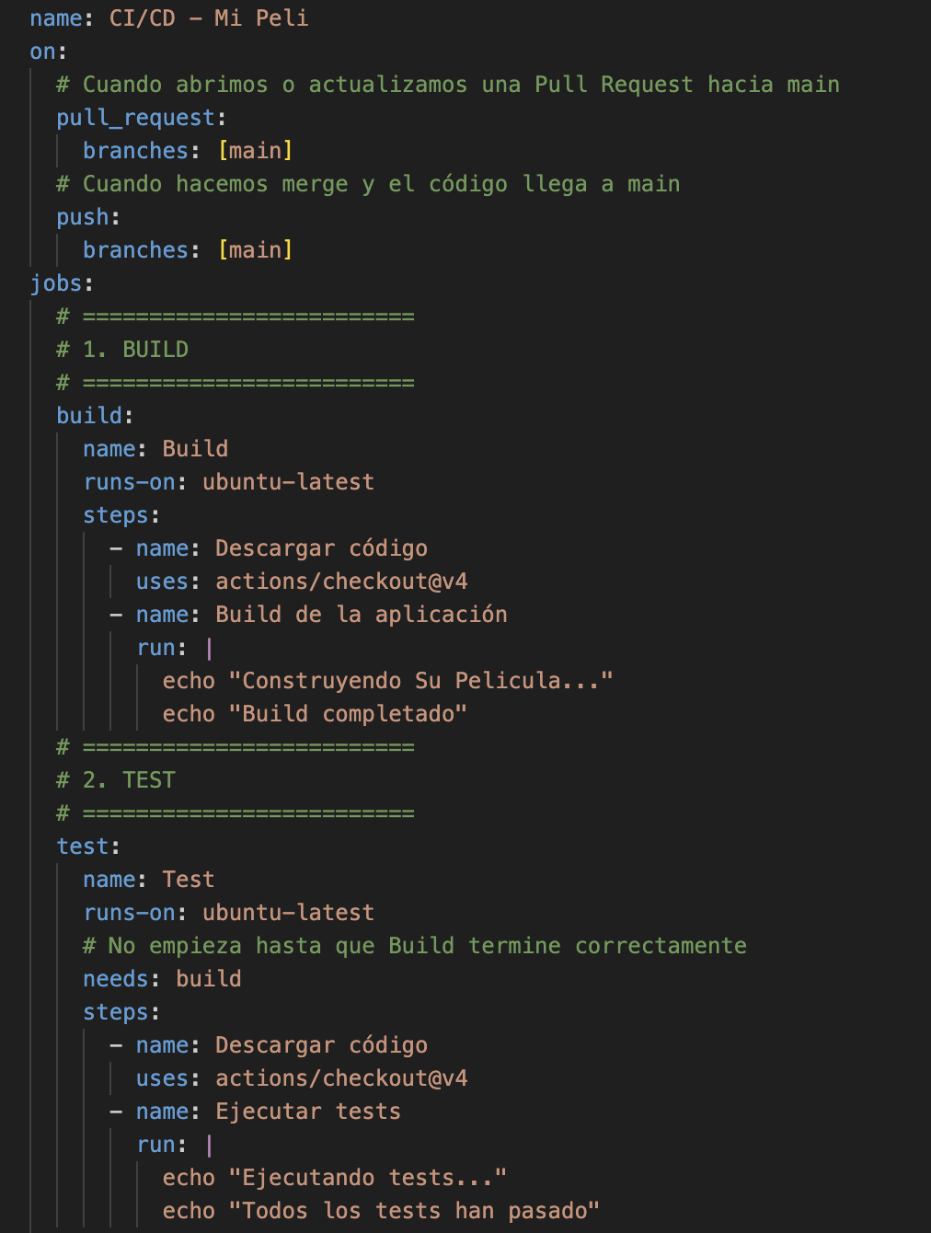
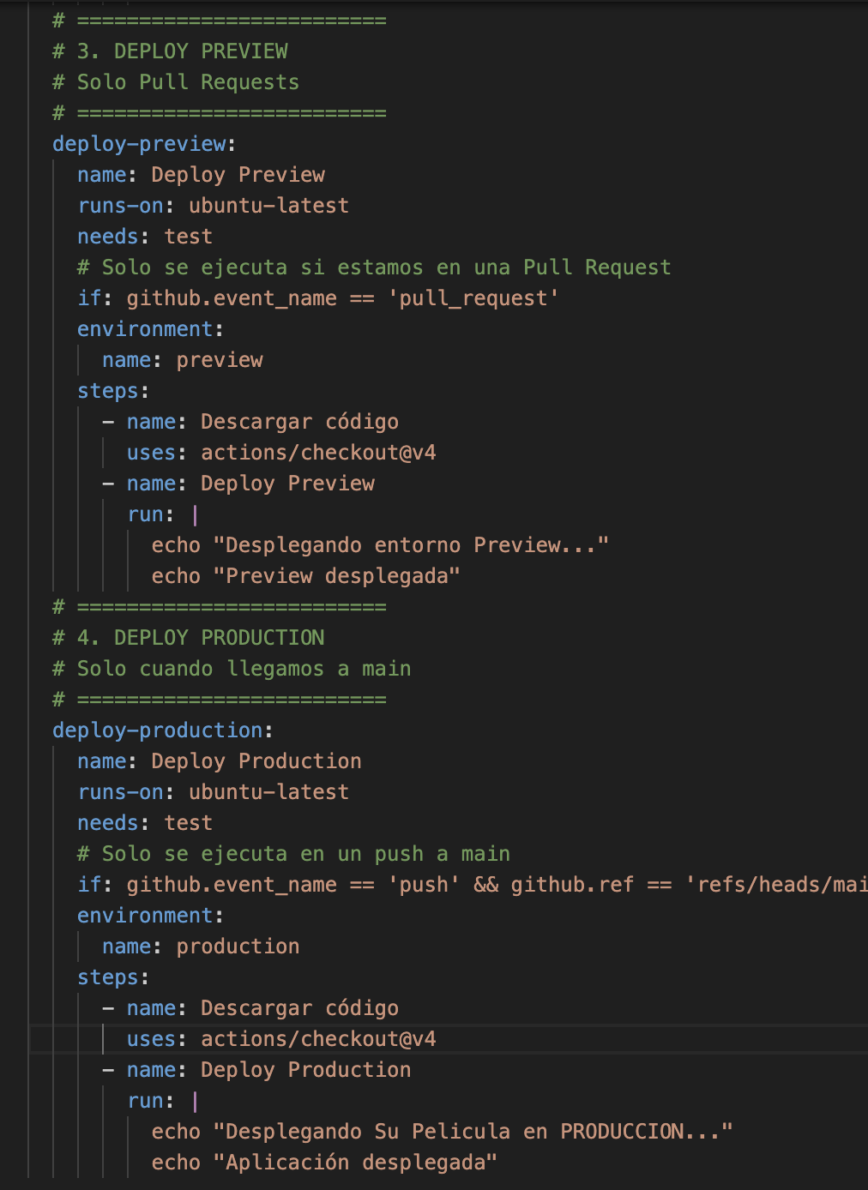
SECCIÓN 01 · ¿QUÉ PASA DESDE UN CAMBIO DE CÓDIGO HASTA LLEGAR A PRODUCCIÓN?
Mission: Automatizar vuestra película II
mi-peli.yaml
Máster en IA, Big Data y Cloud
14

Slide 15
SECCIÓN 02
Componentes de las Github Actions
MÁSTER EN IA, BIG DATA Y CLOUD

Slide 16

SECCIÓN 02 · COMPONENTES DE LAS GITHUB ACTIONS
Componentes de las Github Actions
Componentes
Workflows
Events
Runners
Jobs
Steps
Máster en IA, Big Data y Cloud
16

Slide 17
SECCIÓN 02 · COMPONENTES DE LAS GITHUB ACTIONS
Definición
Se configura un workflow de GitHub Actions para que se active cuando se produce un evento que, a continuación, ejecuta una serie de jobs en un runner que incluyen uno o varios steps que llaman a uno o varios scripts o una o varias acciones.
Máster en IA, Big Data y Cloud
17

Slide 18

SECCIÓN 02 · COMPONENTES DE LAS GITHUB ACTIONS
Componentes: Workflow
Workflow
+ Un proceso automatizado configurable que ejecutará uno o más trabajos
+ Definido en el directorio del repositorio: .github/workflows
+ Un repositorio puede tener múltiples workflows, cada uno de los cuales puede realizar un conjunto diferente de tareas.
Máster en IA, Big Data y Cloud
18

Slide 19

SECCIÓN 02 · COMPONENTES DE LAS GITHUB ACTIONS
Componentes: Event
Event
+ Actividad específica que se produce en el repositorio y que puede utilizarse como trigger de workflow.
+ A veces se denomina «workflow triggers».
+ Eventos que desencadenan workflows
Máster en IA, Big Data y Cloud
19

Slide 20

SECCIÓN 02 · COMPONENTES DE LAS GITHUB ACTIONS
Componentes: Runner
Runner
+ Una instancia de servidor virtual que ejecuta los trabajos en tu flujo de trabajo cuando se activa
+ Proporcionado por GitHub y autohosteado
+ Windows, Ubuntu y MacOS
Máster en IA, Big Data y Cloud
20

Slide 21

SECCIÓN 02 · COMPONENTES DE LAS GITHUB ACTIONS
Componentes: Jobs
Job
+ Serie de steps en un workflow que se ejecutan en el mismo ejecutor.
+ Cada job se ejecuta en un entorno de ejecutor especificado por su propiedad RUNS-ON.
+ Los jobs se ejecutan en paralelo de forma predeterminada.
+ Un workflow puede ejecutar un número ilimitado* de jobs.
+ Su ID Es un String, bebe ser única dentro del workflow y bebe comenzar con una letra o _
y solo puede contener caracteres alfanuméricos, -, o _
Máster en IA, Big Data y Cloud
21

Slide 22
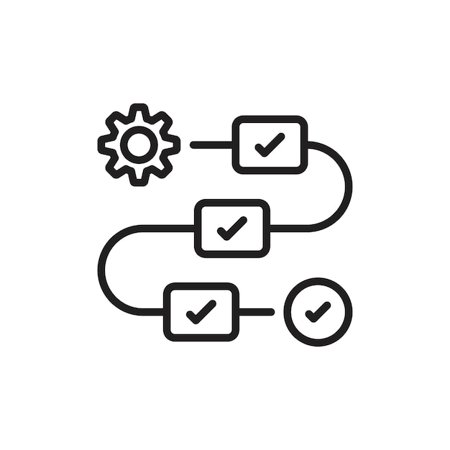
SECCIÓN 02 · COMPONENTES DE LAS GITHUB ACTIONS
Componentes: Steps
Steps
+ Ya sea un script de shell que se ejecutará o una acción que se llevará a cabo.
+ Se ejecutan en orden y dependen unos de otros (son una serie de tareas).
+ Todos los pasos de un trabajo se ejecutan en el mismo ejecutor.
+ Tienen acceso al sistema de archivos y al workspace
Máster en IA, Big Data y Cloud
22

Slide 23

SECCIÓN 02 · COMPONENTES DE LAS GITHUB ACTIONS
Componentes: Actions
Action
+ Un script o pieza de automatización autónomo, modular y compartible que realiza una tarea específica.
+ Se puede encadenar en un flujo de trabajo para realizar tareas de automatización complejas.
Máster en IA, Big Data y Cloud
23

Slide 24

SECCIÓN 02 · COMPONENTES DE LAS GITHUB ACTIONS
Componentes: Resumen
Piensa en GitHub Actions como una cadena de trabajo automática:
1. Evento (Event)
Algo ocurre en el repositorio. Ejemplo: subes código o pulsas un botón.
2. Workflow
Es el proceso automático que se activa cuando ocurre ese evento.
3. Jobs
Son las tareas grandes dentro del workflow.
Cada job hace una parte del trabajo.
4. Runner
Es la maquina/ordenador donde se ejecuta cada job.
5. Steps
Son los pasos pequeños dentro de un job.
6. Action
Es una tarea ya preparada que puedes usar en un step para no tener que programarlo todo desde cero.
Máster en IA, Big Data y Cloud
24

Slide 25

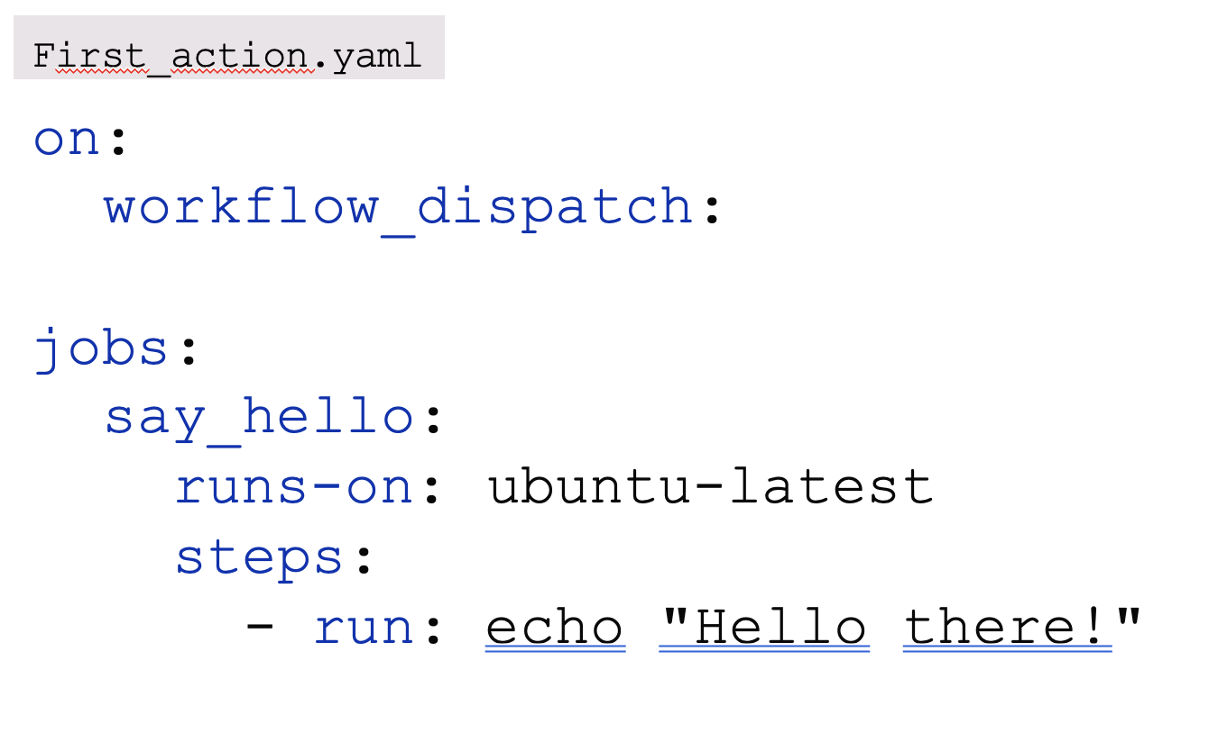
Primer Workflow
Debe contener como mínimo:
Event
Job
Runner
Step

Slide 26
Primer Workflow
El workflow se ejecuta manualmente al pulsar Run workflow.
Debe contener como mínimo:
Event
Job
Runner
Step
Define los trabajos que va a realizar el workflow.
Es el nombre del job
El job se ejecuta en una máquina virtual con Ubuntu (runner de GitHub).
Son los pasos que se ejecutan dentro del job, en orden.
Ejecuta un comando que muestra un mensaje por pantalla.
Explicación

Slide 27
SECCIÓN 03
Inputs
MÁSTER EN IA, BIG DATA Y CLOUD

Slide 28

SECCIÓN 03 · INPUTS
Inputs
Input
+ Solo aplicable cuando usamos el evento de workflow_dispatch o el de workflow_call en un workflow… o en una acción.
+ Define las entradas que el workflow/acción pueden aceptar.
+ Cada input debe ser único, alfanumérico, -, o _
Máster en IA, Big Data y Cloud
28

Slide 29
SECCIÓN 03 · INPUTS
Propiedades de los Inputs
Input
+ inputs.<input_id>.description lo que se le mostrará al usuario
+ inputs.<input_id>.required si es o no es obligatoria.
Optional
+ inputs.<input_id>.default – valor por defecto a usar. Optional
+ inputs.<input_id>.type – Tipo de dato del input. Optional
Máster en IA, Big Data y Cloud
29

Slide 30
second.yaml
name: Welcome to the party (second) on:
workflow_dispatch: jobs:
say_hello:
name: "Let's greet the user!" runs-on: ubuntu-latest
steps:
run: echo "Hello there!"
uses: actions/checkout@v3
run: cat ./github/workflows/list.txt name: display contents of list.txt
run: echo "I am step 4!"

Slide 31
second.yaml
Explicación
Es el nombre del workflow.
Es solo para identificarlo en la interfaz de GitHub.
name: Welcome to the party (second) on:
workflow_dispatch: jobs:
say_hello:
name: "Let's greet the user!" runs-on: ubuntu-latest
steps:
run: echo "Hello there!"
uses: actions/checkout@v3
run: cat ./github/workflows/list.txt name: display contents of list.txt
run: echo "I am step 4!"
El workflow se ejecuta manualmente desde GitHub.
Identificador del job
Es el nombre visible del job en la interfaz de GitHub.
Runner de Github de Ubuntu
Muestra mensaje “Hello there”
Usa una action oficial de GitHub que: Descarga el código del repositorio al runner. Esto es necesario si quieres: leer archivos, compilar y ejecutar pruebas
Muestra el contenido de ese archivo en la consola. (Tiene nombre descriptivo el step)

Slide 32
third.yaml
name: Welcome to the party (third) on:
workflow_dispatch: inputs:
thename:
description: 'What is your name?' required: true
jobs:
say_hello:
name: "Let's greet the user!" runs-on: ubuntu-latest
steps:
- run: echo "Hello there, ${{ inputs.thename }}!"

Slide 33
third.yaml
Explicación
name: Welcome to the party (third) on:
workflow_dispatch: inputs:
thename:
description: 'What is your name?' required: true
jobs:
say_hello:
name: "Let's greet the user!" runs-on: ubuntu-latest
steps:
- run: echo "Hello there, ${{ inputs.thename }}!"
  Define los parámetros que el usuario puede ingresar al ejecutar el workflow.
  Identificador del input
  description: 'What is your name?' → le indica al usuario qué ingresar en ese input.
  required: true → obliga al usuario a escribir algo; no se puede dejar vacío.
Este step ejecuta un comando de shell (echo).
${{ inputs.thename }} es la variable que contiene el nombre ingresado por el usuario en el workflow_dispatch.

Slide 34
SECCIÓN 04
Contexts
MÁSTER EN IA, BIG DATA Y CLOUD

Slide 35
SECCIÓN 04 · CONTEXTS
Contexts
Context
+ Proporciona acceso a información sobre ejecuciones de workflows, variables, runners, jobs y steps.
+ Expuesto como un objeto que contiene propiedades, que pueden ser cadenas u otros objetos.
+ Doce tipos de contextos.
+ Los tipos de contextos disponibles dependerán del contexto en el que se acceda a ellos.
Máster en IA, Big Data y Cloud
35

Slide 36

SECCIÓN 04 · CONTEXTS
Contexts
La sintaxis para acceder a un contexto dentro de workflows y acciones compuestas:
${{ <contexto>.<propiedad> }}
Ejemplo:
${{ steps.get-target-url.outputs.target_url }}
${{ inputs.thename }}
- id: get-target-url
run: echo "target_url=https://example.com" >> $GITHUB_OUTPUT
- run: echo "La URL es ${{ steps.get-target-url.outputs.target_url }}"
Máster en IA, Big Data y Cloud
36

Slide 37
SECCIÓN 05
Gestión
MÁSTER EN IA, BIG DATA Y CLOUD

Slide 38

SECCIÓN 05 · GESTIÓN
Gestión
Configuración Dinámica
+ Variables de Entorno (env): Permiten definir valores reutilizables en todo el workflow (ej. Nombre BBDD)
+ Secretos (secrets) Datos sensibles que nunca deben de estar en el código (contraseñas, keys…) Github los enmascara directamente con ***
env:
GLOBAL_USER: "estudiante_edem"
run: echo "El usuario en Job 1 es $GLOBAL_USER"
run: login –pass ${{ secrets.DB_PASSWORD }}
Máster en IA, Big Data y Cloud
38

Slide 39

SECCIÓN 05 · GESTIÓN
Gestión
Matrix Strategy
+ Ejecuta un mismo Job múltiples veces con diferentes configuraciones de forma simultánea.
+ Muy utilizado para probar compatibilidad de código entre versiones (Python o SO)
+Automatiza la redundancia y ahorra cientos de líneas de código de configuración en el archivo YAML
strategy:
matrix:
os: [ubuntu-latest, windows-latest, macos-latest] # Definición de los SO
runs-on: ${{ matrix.os }} # Uso de la variable para elegir la máquina
Máster en IA, Big Data y Cloud
39

Slide 40
SECCIÓN 06
Outputs, Artifacts y Custom Actions
MÁSTER EN IA, BIG DATA Y CLOUD

Slide 41

SECCIÓN 06 · OUTPUTS, ARTIFACTS Y CUSTOM ACTIONS
Outputs
Output
+ Datos que devolverá una acción o paso al completarse
+ Las actions/steps que se ejecutan más adelante en un workflow pueden utilizar el conjunto de datos de salida (output) establecido en la action/step ejecutado anteriormente.
- id: get-target-url
run: echo "target_url=https://example.com" >> $GITHUB_OUTPUT
- run: echo "La URL es ${{ steps.get-target-url.outputs.target_url }}"
Máster en IA, Big Data y Cloud
41

Slide 42

SECCIÓN 06 · OUTPUTS, ARTIFACTS Y CUSTOM ACTIONS
Establecer un Output
Establecer un output:
echo "<output name>=<value>" >> $GITHUB_OUTPUT
o
const core = require('@actions/core'); core.setOutput("<output name>”, <value>);
Usar ese output:
${{ steps.<step-id>.outputs.<output-name> }}
Máster en IA, Big Data y Cloud
42

Slide 43
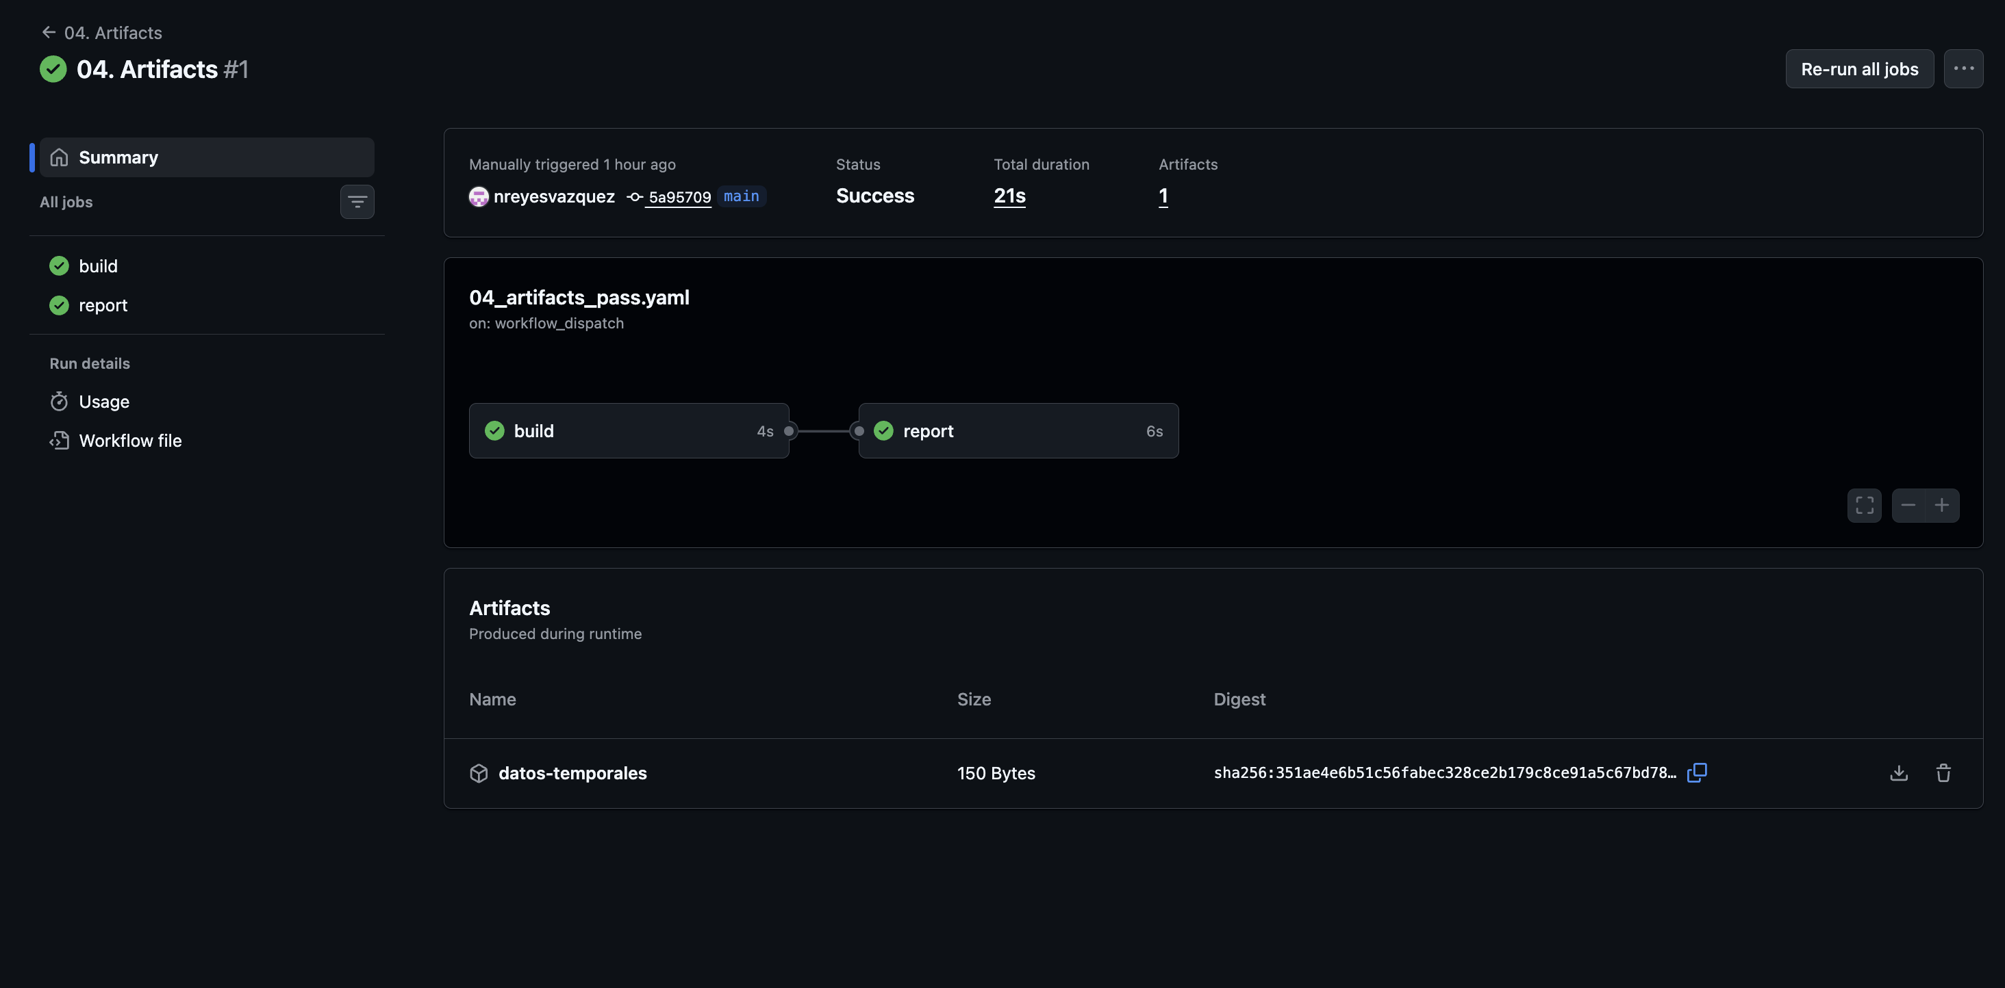
SECCIÓN 06 · OUTPUTS, ARTIFACTS Y CUSTOM ACTIONS
Artifact
Artifacts
+ En este caso, son archivos completos (reportes .txt, binarios, logs…) que se suben al almacenamiento de Github para ser usados por otros Jobs o descargados por el usuario
+ Se utiliza una Action como upload-artifact / download-artifact para poder llamarlos.
Máster en IA, Big Data y Cloud
43

Slide 44
Outputs
outputs.yaml
jobs:
say_hello:
name: "Let's greet the user!" runs-on: ubuntu-latest steps:
id: get-time
name: Grab the current time run: |
curTime=$(date)
echo "currenttime=${curTime}" >> $GITHUB_OUTPUT
run: echo "The time from the early step is
${{ steps.get-time.outputs.currenttime }}"

Slide 45
Outputs
outputs.yaml
Explicación
jobs:
say_hello:
name: "Let's greet the user!" runs-on: ubuntu-latest steps:
id: get-time
name: Grab the current time run: |
curTime=$(date)
echo "currenttime=${curTime}" >> $GITHUB_OUTPUT
run: echo "The time from the early step is
${{ steps.get-time.outputs.currenttime }}"
Te da la fecha y hora actual y la guardas como curTime, y luego la exportas como currenttime
Entras en el contexto de steps, accedes al step get-time, luego a los outputs generados en ese step y específicamente al output llamado currenttime, y finalmente lo muestras por pantalla con echo en el siguiente step.

Slide 46

SECCIÓN 06 · OUTPUTS, ARTIFACTS Y CUSTOM ACTIONS
Custom Actions
Custom Actions
+ Tres tipos de acciones personalizadas:
Docker: ejecuta código en un contenedor.
JavaScript: usa Node.js y @actions/core.
Composite: combina múltiples pasos en una sola acción.
+ Almacenamiento:
Guardadas en un repositorio.
Ubicadas en un directorio propio dentro del repo.
Reutilizables en varios workflows.
Máster en IA, Big Data y Cloud
46

Slide 47
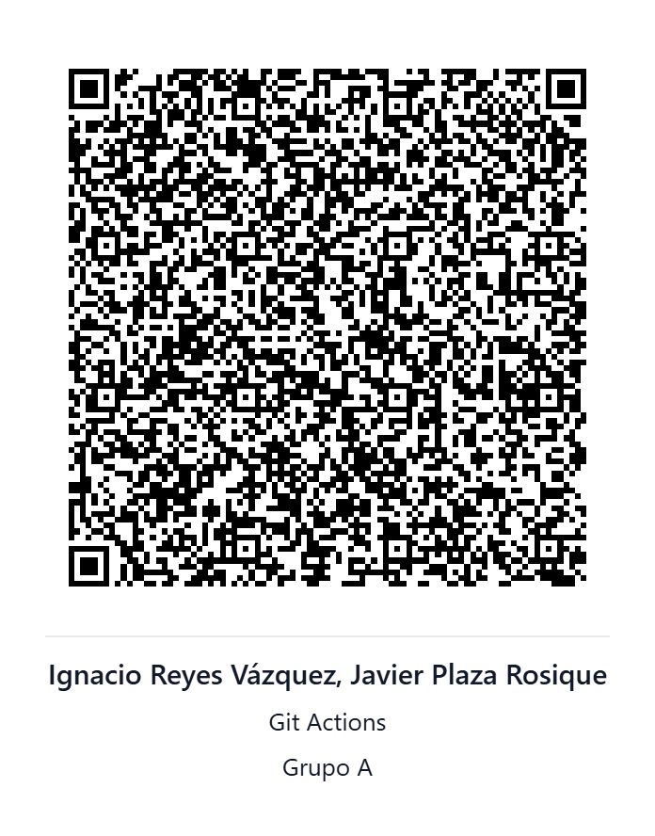
VALORACIONES
Valora la sesión para que mejoremos las próximas
Máster en IA, Big Data y Cloud
47
24

Slide 48
¡Gracias!
reyesvazqueznacho@gmail.com
MÁSTER EN DISEÑO IA, BIG DATA Y CLOUD

